Slide 1
Semestrální práce NI-IOT
Tomáš Kuchař

Slide 2
V projektu bych chtěl vytvořit:
systém pro automatické zalévání květiny se senzorem vlhkosti půdy a senzorem hladiny vody v nádrži
rozsvěcení a nastavování barvy pásu LED diod

Slide 3
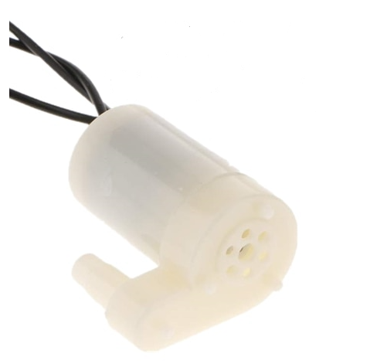
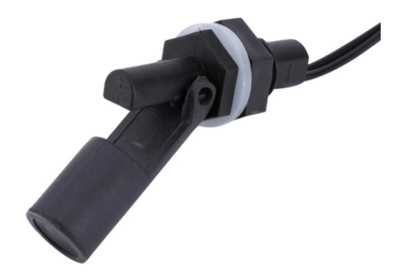
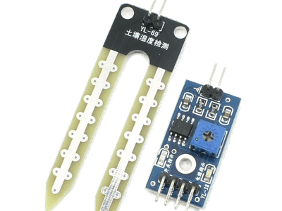
Použité součástky
Raspberry Pi 3B
Napájecí zdroj 12V
RGB LED páska SMD 5050
Vodní čerpadlo
Senzor hladiny vody
Senzor vlhkosti půdy YL-38
4x N-kanálový MOSFET transistor
Bzučák LD-BZEG-1203

Slide 4
Technologie
Operační system Raspbian Lite na Raspberry Pi
Java + Spring Boot + Vaadin 14
Webový server

Slide 5
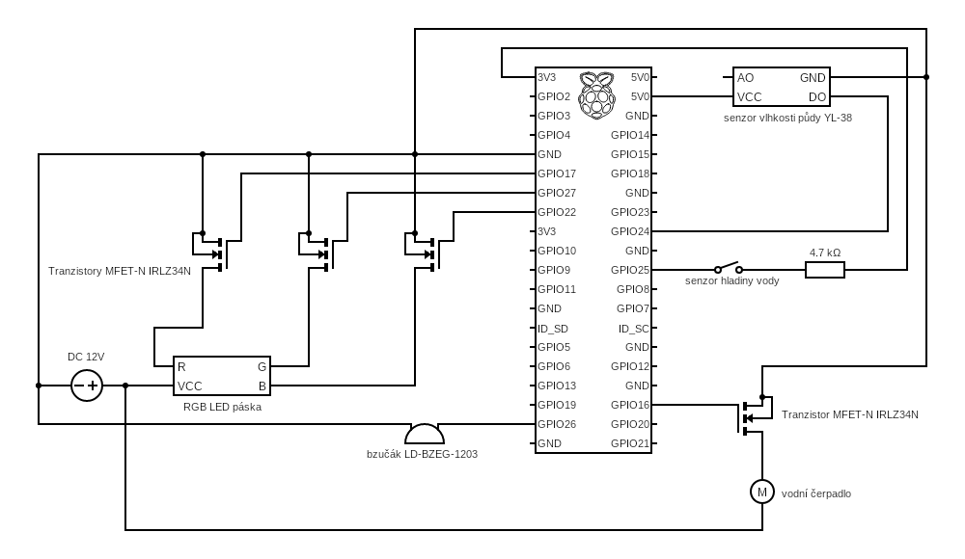
Schéma zapojení

